Slide 1


ae-8.Python と Google Colaboratory の活用
（AI 演習）（全１５回）
https://www.kkaneko.jp/ai/ae/index.html
金子邦彦

Slide 2

① Google Colaboratoryで段階的に学ぶプログラミングで実践力向上
② Pythonの多様な機能習得でデータ分析からAI開発まで視野拡大

Slide 3
人工知能（AI）の学習のための指針
実践重視： AIツールを実際に使用し、機能に慣れる
エラーを恐れない： 実行においては、エラーの発生の可能性がある．エラーを恐れず，むしろ学習の一部として捉えるポジティブさが大切．
段階的学習：基礎から応用へと段階的に学習を進め，AIの可能性を前向きに捉える

Slide 4

アウトライン
Google Colaboratory の基礎
Google アカウントの取得
Python プログラミングの基礎
Python の Pandas データフレーム
Python の主な機能

Slide 5
8-1. Google Colaboratory の基礎

Slide 6
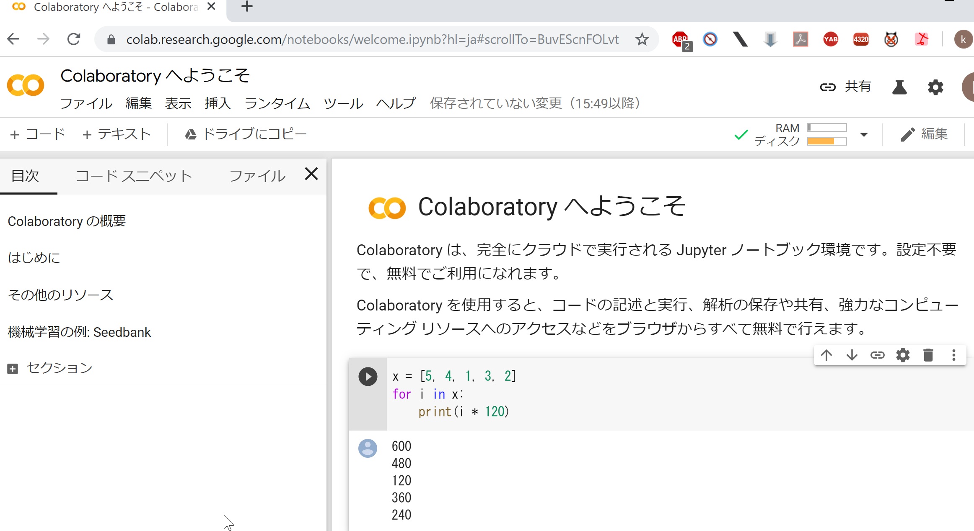
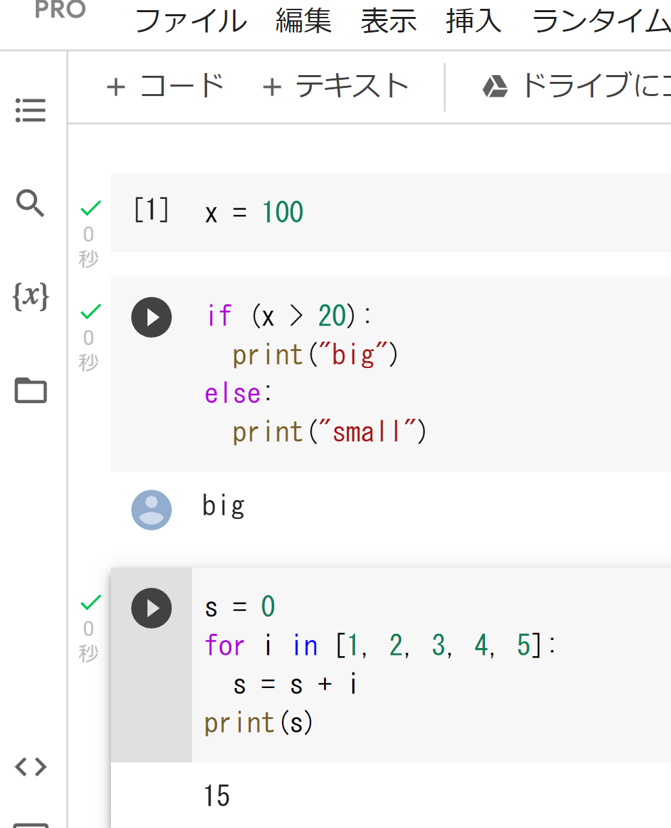
Google Colaboratory (Colab)
Google が提供
クラウドベースの Python ノートブック（プログラム，実行結果，実行結果，説明文，グラフなどを1つにまとめたもの）
Pythonプログラミング（特に、人工知能、データサイエンス）の開発に適する
本格的な利用（ノートブックの新規作成、コードセル・テキストセルの追加，編集，実行）には，Google アカウントが必要

Slide 7
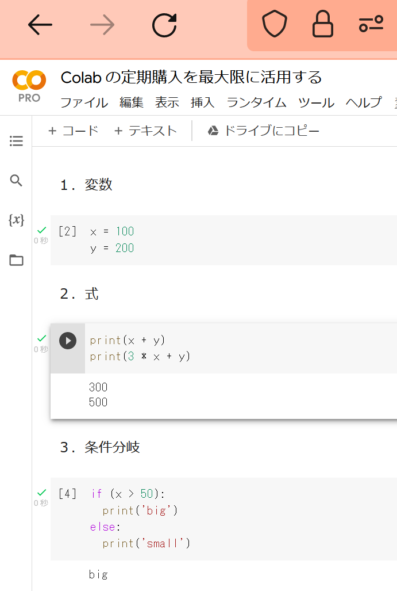
Google Colaboratory の全体画面
メニュー
メニュー
（目次，検索と置換，変数，ファイル）
コードセル，テキストセルの追加
ノートブックの部分
コードセル，
テキストセルの
並び
Web ブラウザの画面

Slide 8
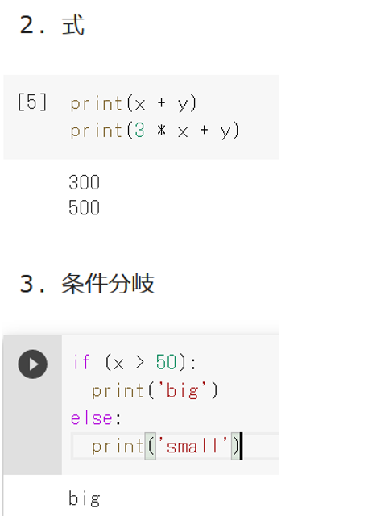
ノートブック
コードセル，テキストセルの２種類
コードセル： Python プログラム，コマンド，実行結果
テキストセル：説明文，図
２種類のセルを組み合わせて使用
テキストセル
コードセル
テキストセル
コードセル

Slide 9
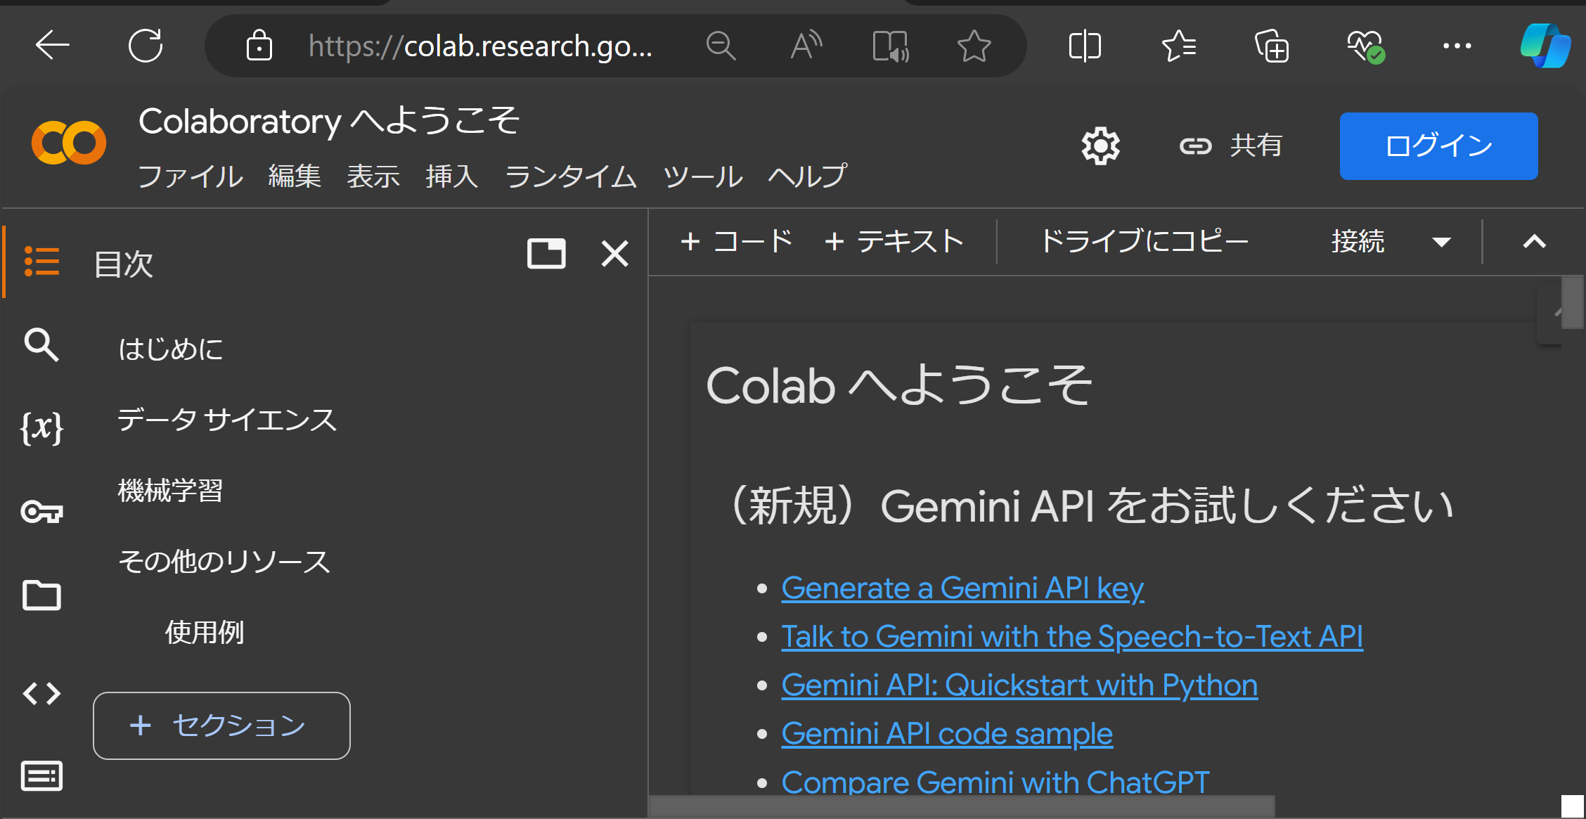
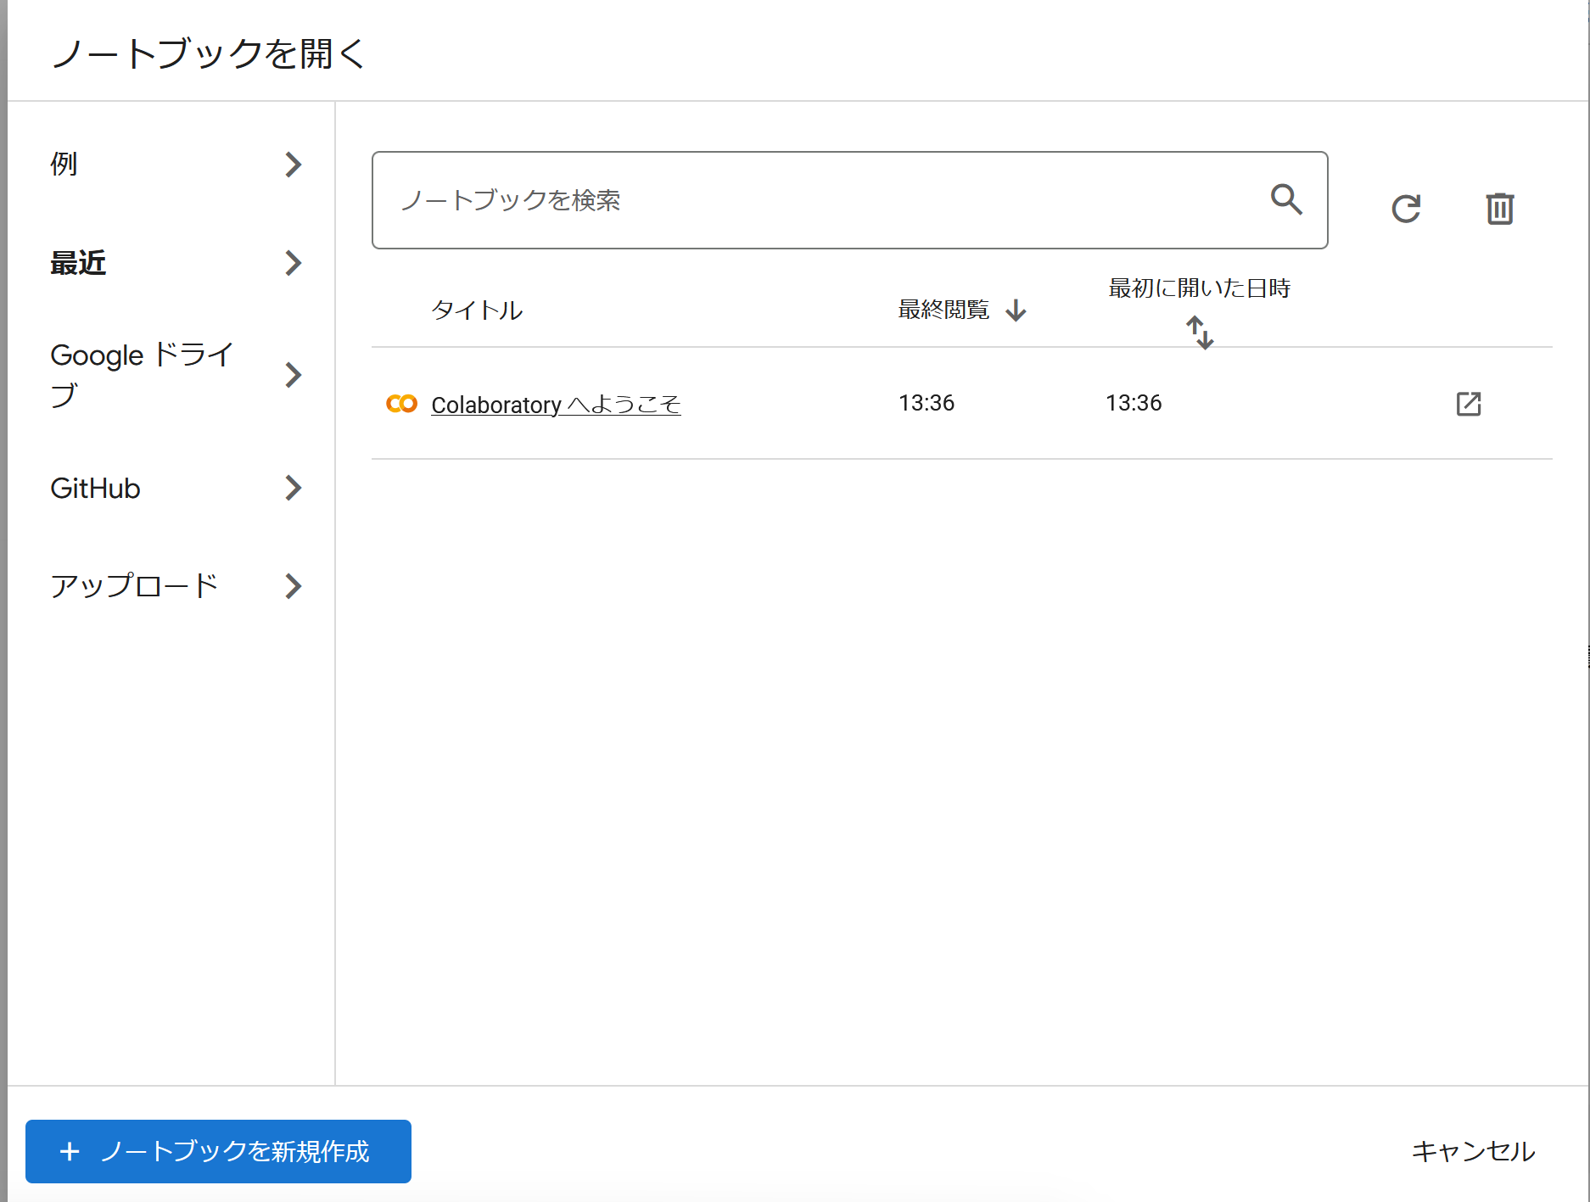
Google Colaboratory の基本的な使い方①
① ノートブックの新規作成
Web ブラウザでアクセス
https://colab.research.google.com/
「ログイン」をクリック．Google アカウントでログイン
「ノートブックを新規作成」をクリック
ノートブックの保存先は，基本，Google ドライブ
作成したノートブックを公開したいときは「共有」の操作を行う

Slide 10
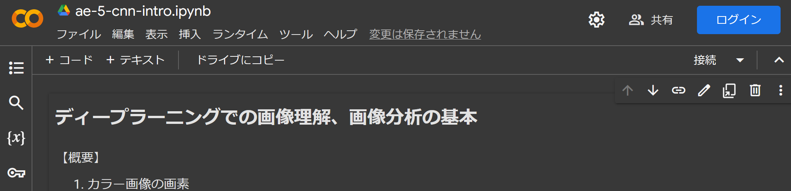
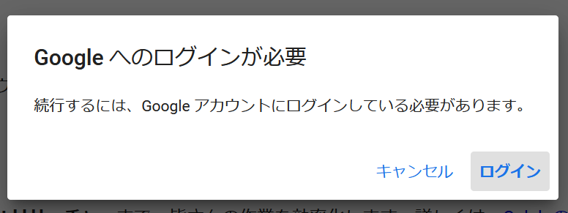
Google Colaboratory の基本的な使い方②
② 他の人のノートブックの利用
Web ブラウザでアクセス．共有用のリンクを使用
例：https://colab.research.google.com/drive/1MMhlrh08-0Byq-U1JlTdDVwMe6dyUcaq?usp=drive_link
※ リンクはノートブックごとに異なる．
ノートブックが表示される．
中身を編集したり、再実行するには、Google アカウントでのログインが必要

Slide 11


Aさんのノートブック
Bさんのノートブック
編集
編集後は B さん
の所有．
編集した結果は
Aさんに影響はない
Aさんが共有
可能に設定
リンクに
より閲覧可

Slide 12
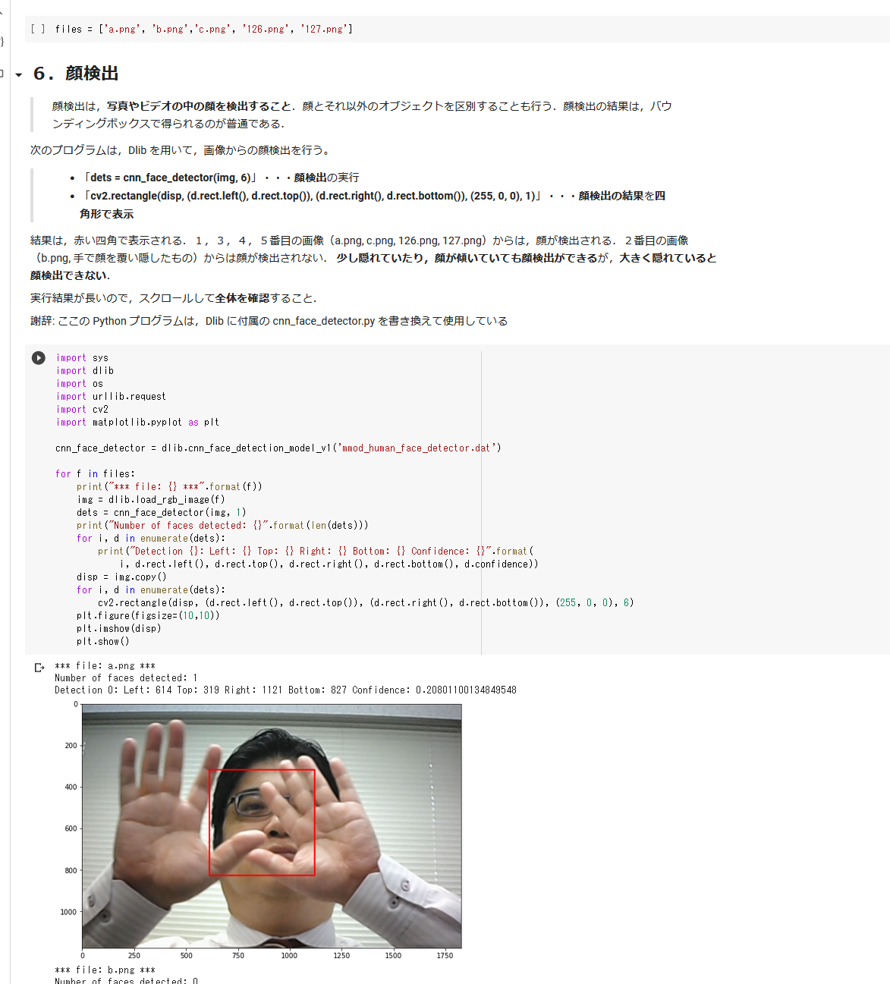
コードセルの実行
コードセル
実行
テキストセル
実行
コードセル
コードセルはPython プログラム．
各自の Google アカウントでログインすれば，セルの変更，コードセルの実行可能

Slide 13
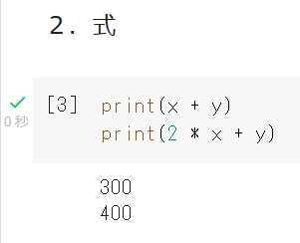
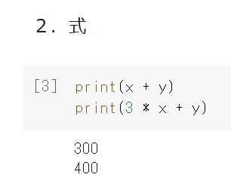
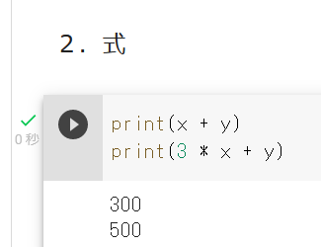
コードセルの実行
実行ボタン
2 を 3 へ
編集前
編集後
実行ボタンと
実行結果

Slide 14
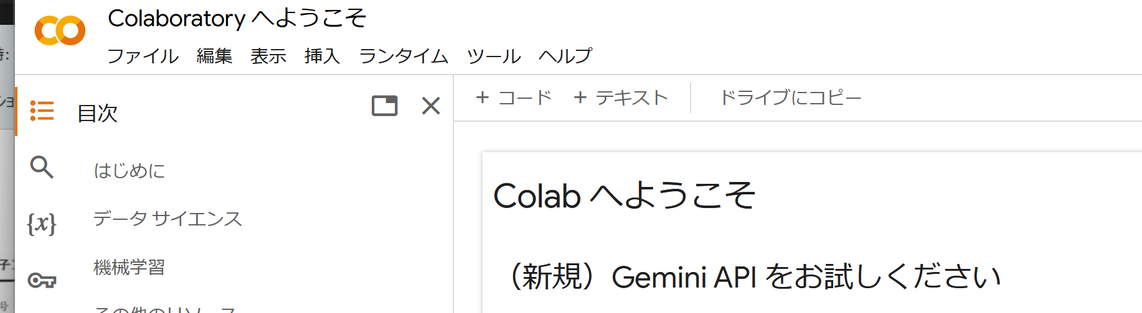
コードセル，テキストセルの追加
コードセルの追加：「+ コード」
テキストセルの追加： 「+ テキスト」

Slide 15
まとめ：コードセルの実行，セルの追加
コードセルの実行：実行ボタン（または Shift + Enter）
コードセルの追加：「+ コード」
テキストセルの追加： 「+ テキスト」

Slide 16
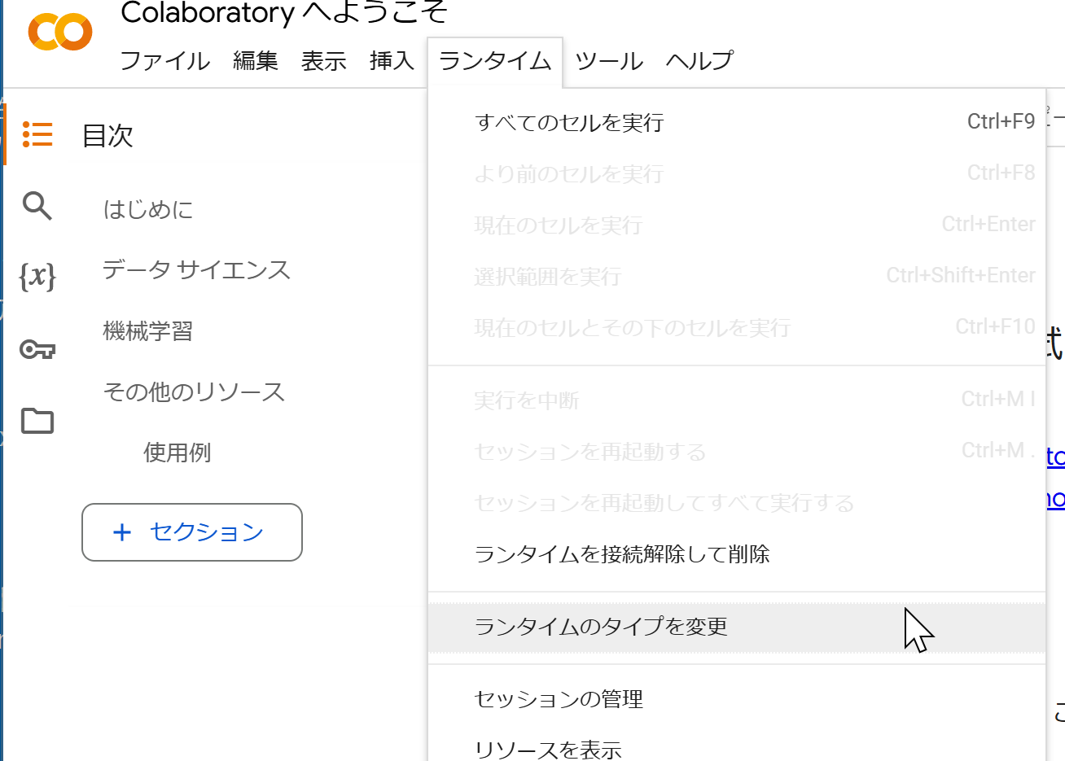
特徴的な機能
CPU, GPU, TPU の利用が可能
  「ランタイム」→「ランタイムのタイプを変更」で設定
CPU: コンピュータの頭脳．プログラム実行を行う．
GPU: 並列処理に特化した処理装置．画像処理や AI の計算を高速で実行．
TPU: Google製の AI専用プロセッサ．
※ GPU，TPU は，使用制限あり（制限の緩和は有料版）

Slide 17
Google Colaboratory でうまく実行できない場合
混雑しているときなどは、実行が止まり、再開しない（混雑時の切断）場合もある
【その対処】
次の手順で，アクティブなセッションの停止を行い，その後最初から実行をやり直す
メニューで「ランタイム」，「セッションの管理」と操作する．
アクティブなセッションの一覧が表示されるので，「終了」をクリックして，すべてのアクティブなセッションを終了する．

Slide 18
無料版と有料版の違い
 | 無料版 | 有料版
基本機能 | OK | OK
GPU, TPU の利用 | 使用制限あり | 使用制限は緩和
混雑時の切断 | 切断の可能性あり | 切断の可能性あり（可能性はより低い）
RAM | 12.7 GB | 25 GB以上
ディスク容量 | 107.7 GB | 178 GB以上
この授業では無料版の利用

Slide 19
多様な機能
共同作業：ノートブックの共有，リアルタイムの共同編集
Google ドライブ連携
ファイルのアップロード，ダウンロード
システムコマンド (!ls, !pwd, %cd など）

Slide 20
Google Colaboratory まとめ
Google Colaboratory：クラウドベースのPythonノートブック環境．AIやデータサイエンス開発に適する
ノートブック：プログラム、実行結果、説明文を1つにまとめた作業環境
コードセル：Pythonプログラムを記述・実行できるノートブックの要素
テキストセル：説明文や図を記述できるノートブックの構成要素
GPU：画像処理やAI計算に特化した処理装置
セッション管理：Colaboratoryの実行環境を制御する機能．混雑時に使用（混雑時の切断では，アクティブなセッションの停止を行い，その後最初から実行をやり直す）

Slide 21
8-2. Google アカウントの取得

Slide 22
Gogole アカウント
Googleアカウント：GoogleのさまざまなWebサービス（Gmail、YouTube、Googleドライブなど）を利用するための個人アカウント
メールアドレスは後から変更できないので，慎重に決める

Slide 23
Gogole アカウント取得手順
Google公式サイトにアクセスし「アカウントを作成」を選択
以下の情報を入力
  姓名
  希望するGmailアドレス
  パスワード（8文字以上）
  生年月日
  電話番号（本人確認用）
利用規約とプライバシーポリシーに同意
確認コードを受け取り、入力して完了
各自でよく確認し、心配なことがある場合には取りやめてください

Slide 24
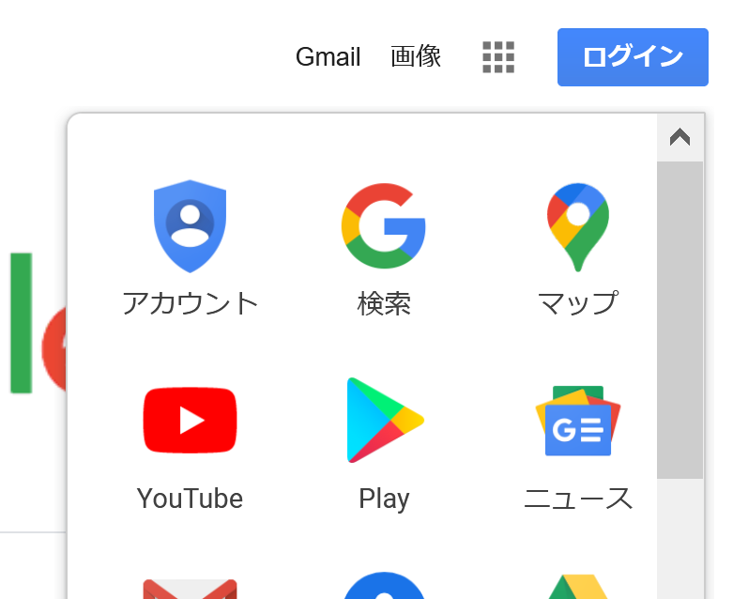
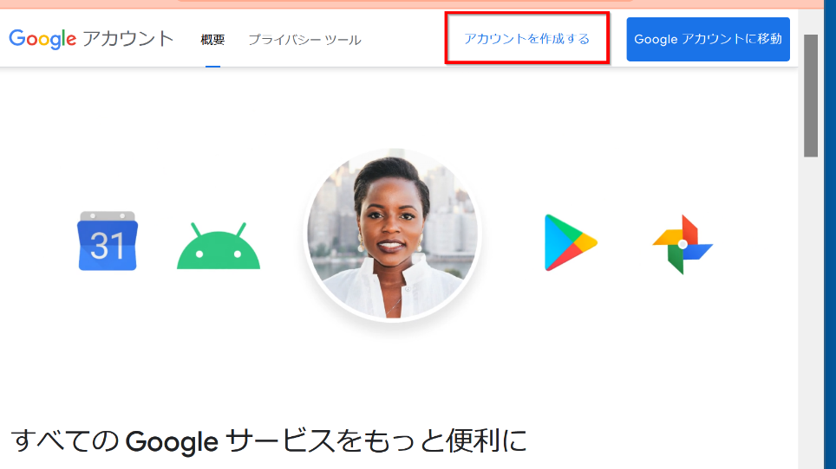
① Google の Web ページ
を開く
https://www.google.com/
② 右上のメニューで「アカウント」を選ぶ
③ 「アカウントを作成する」をクリック

Slide 25
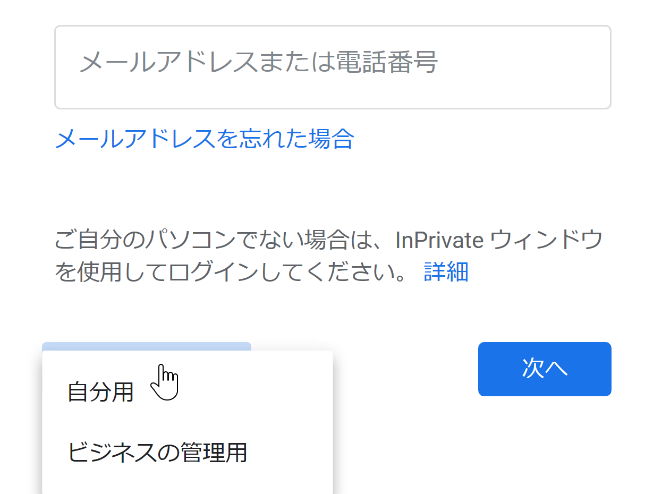
④ 右のような画面が出たとき
は「自分用」を選ぶ
※「ビジネスの管理用」は
Google の有料サービス
G Suite のこと（関係ない）

Slide 26
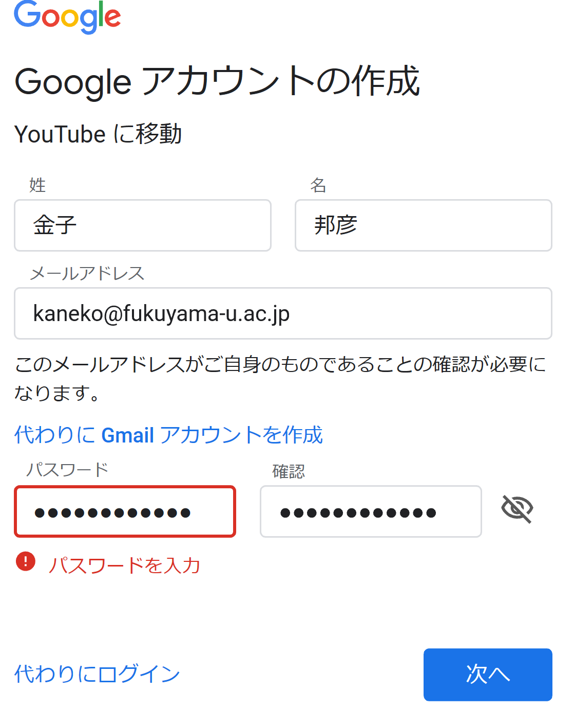
⑤ 次の情報を登録する
姓，名
自分が希望するメールアドレス
＜ユーザー名＞@gmail.com
パスワード（２か所），
電話番号
生年月日，性別

Slide 27
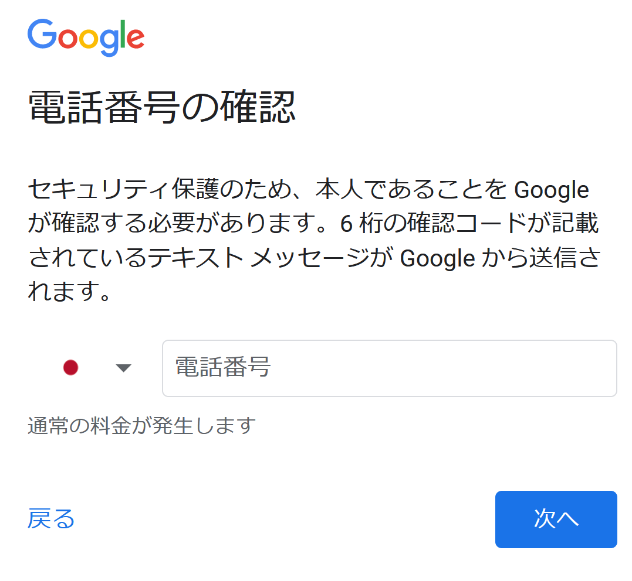
⑥ 本人確認のための電話番号を入れ，「次へ」をクリック．
※ 電話番号は，スマートフォンの電話番号が便利
⑦その後、電話での指示に従う
電話番号は
80-1234-5678
90-1234-5670
のように入れる
（先頭の 0 無し）

Slide 28
Goodle の Web サービス
Gmail
Google Colaboratory
Googleドライブ（15GB無料）
Googleカレンダー
YouTube
Google Maps
Google フォト
Google ドキュメント，Google スプレッドシート, Google スライド，Google フォーム，Goolge Jamboard
など

Slide 29
Google アカウントまとめ
Googleアカウント：Googleサービスを利用するための個人用アカウント．Google Colaboratory の利用でも有用
Gmailアドレス：一度設定すると変更不可能
Google アカウント作成での本人確認：電話番号を用いて実在する人物かを確認

Slide 30
Google アカウントの注意点
Googleサービスはクラウドサービス．他の人が管理するサービスなので，秘密にしたい情報を扱わないことを推奨
ID，パスワードは厳重管理．貸し借りをしてはいけない．
この授業では，Google アカウントの取得を強制しないことにしています．
Google アカウント取得者： 発展学習が一部可能

Slide 31

発展演習
これは、Google Colaboratory のノートブックを作成する演習です。
Google アカウントの保持者の自主的学習とします

Slide 32
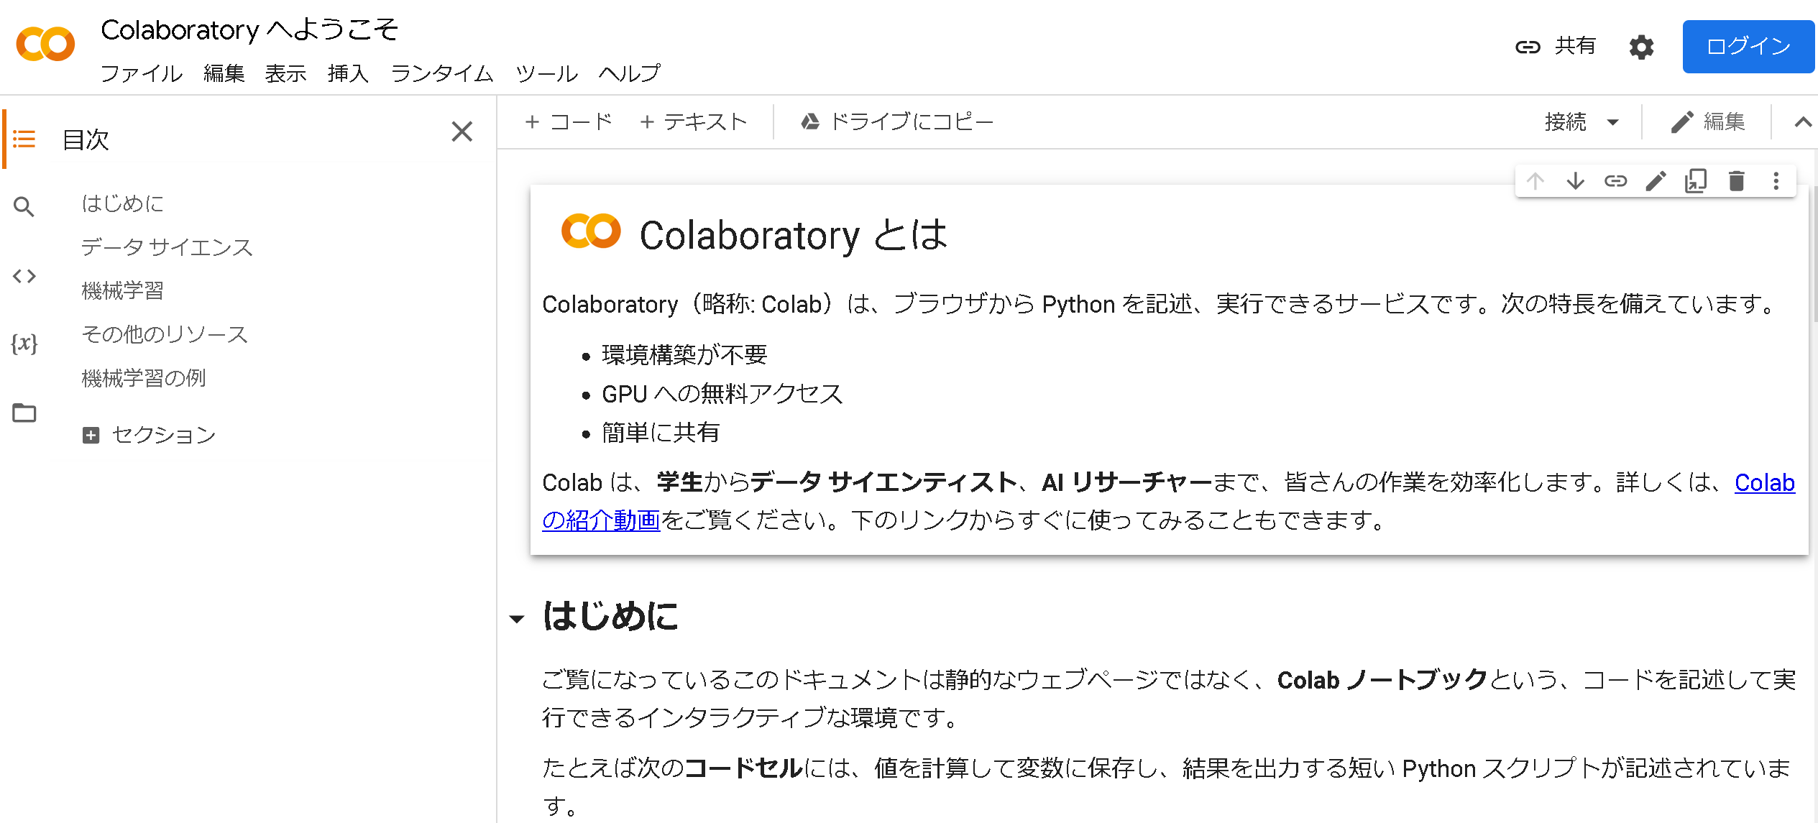
① Google Colaboratory のWebページを開く https://colab.research.google.com

Slide 33
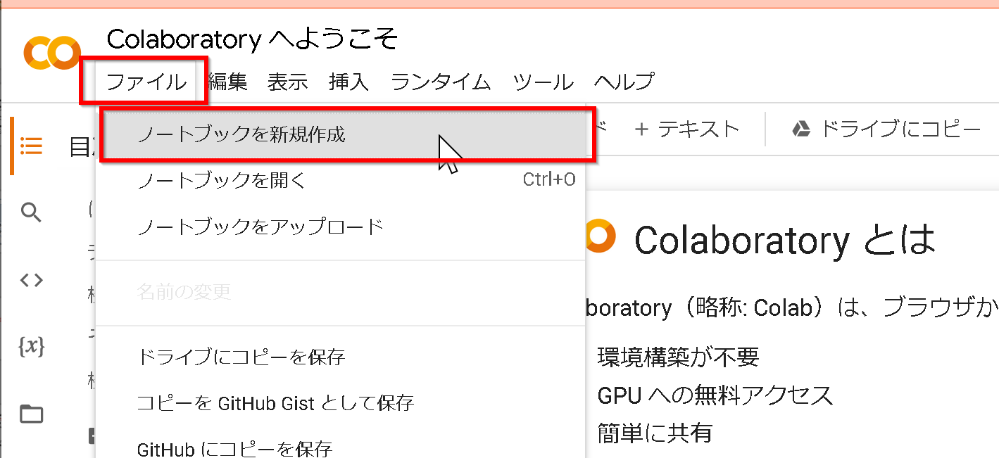
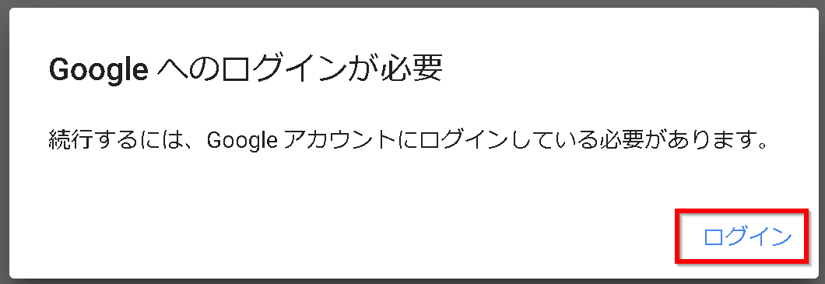
② 「ファイル」で，「ノートブックを新規作成」を選ぶ
③ Google アカウントでのログインが求められたときはログインする

Slide 34
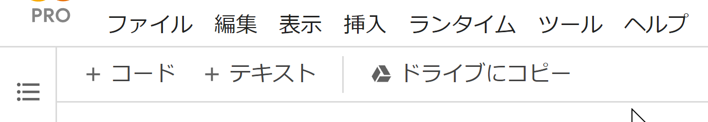
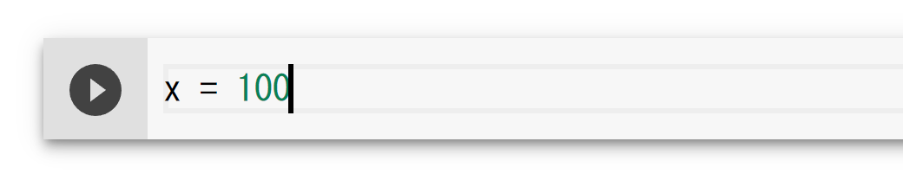
④ コードセルの新規作成
⑤ コードセルに Python プログラムを入れる
x = 100
メニューの「+ コード」
をクリック

Slide 35
⑥ コードセルの新規作成
⑦ コードセルに Python プログラムを入れる
if x > 20:
print("big")
else:
print("small")
メニューの「+ コード」
をクリック
if x > 20 の直後に「:」
else の直後に「:」
（どちらも，コロン）
字下げ．
（ここでは，半角の空白を 2つ）

Slide 36
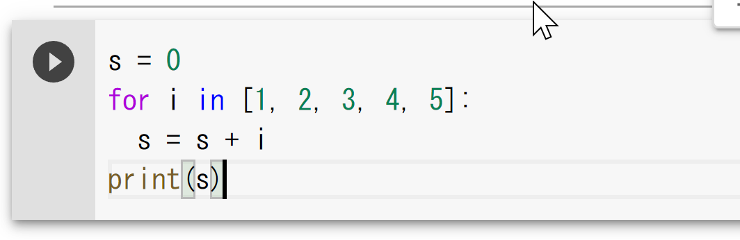
⑧ コードセルの新規作成
⑨ コードセルに Python プログラムを入れる
s = 0
for i in [1, 2, 3, 4, 5]:
s = s + i
print(s)
メニューの「+ コード」
をクリック
for i in [1, 2, 3, 4, 5] の直後に「:」
字下げ．
（ここでは，半角の空白を 2つ）

Slide 37
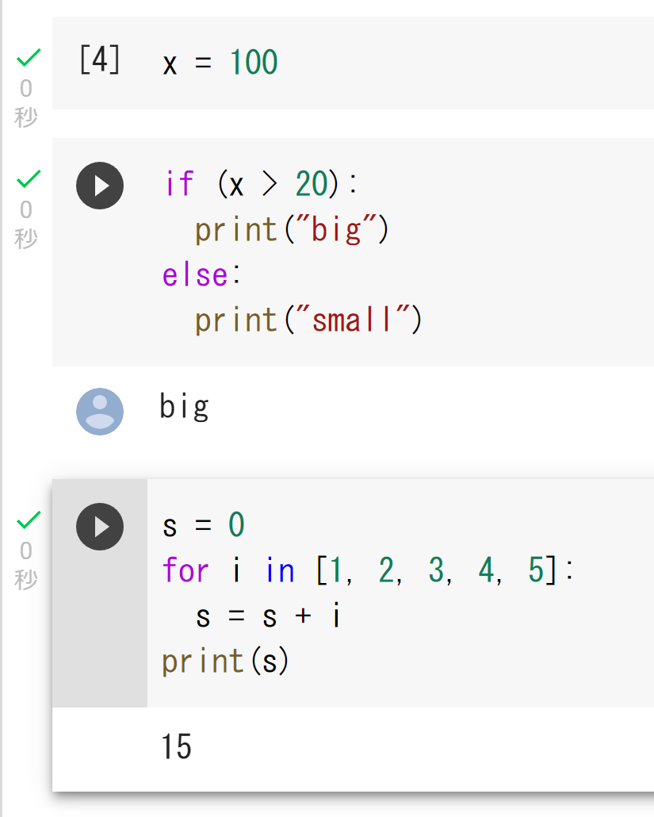
⑩ コードセルを上から順に実行し，結果を確認
コードセルの実行ボタン
をクリック
コードセルの実行ボタン
をクリック
コードセルの実行ボタン
をクリック

Slide 38
8-3. Python プログラミングの基礎

Slide 39

コンピュータとプログラムの関係
コンピュータは，プログラムに従って動作
プログラムは，コンピュータに指示を出し，所定の作業を遂行させる
この関係が，コンピュータシステムの基礎

Slide 40

プログラミングの４つの基本的特徴
① プログラムの内容によって，コンピュータはさまざまな作業を実行できる
② プログラムを利用することで，多くの作業を自動化できる
③ プログラムで行った作業をいつでも再現できる．
④ プログラムは柔軟性があり，変更により，プログラムの動作を簡単に調整できる

Slide 41
プログラミングの応用分野
Web開発
フロントエンド（HTML, CSS, JavaScript），バックエンド（Python, Django, Flask）
データ分析
ビッグデータ処理，統計分析，データビジュアライゼーション（データの可視化）
人工知能
自然言語処理，コンピュータビジョン（画像認識技術），予測モデリング
ゲーム開発
2Dゲーム，3Dゲーム，モバイルゲーム
IoT（Internet of Things）
センサーデータの収集と分析，スマートホームシステム
サイバーセキュリティ
ネットワークセキュリティ，暗号化技術

Slide 42
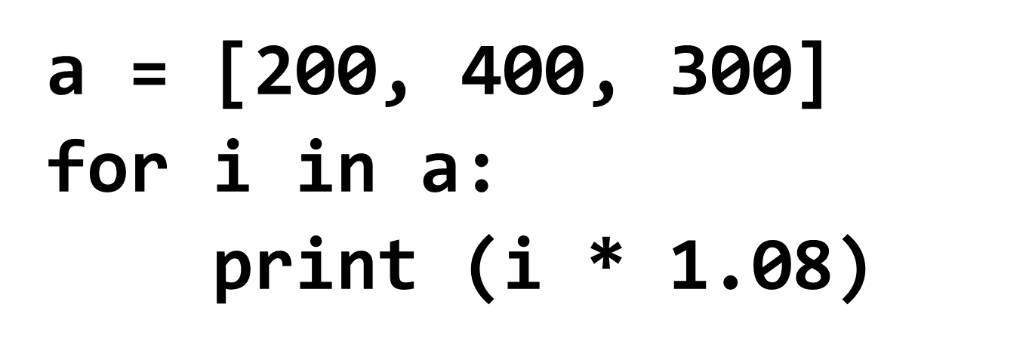

Python プログラミングの基礎の全体像
プログラミングは，プログラムを作成する創造的な活動
プログラムは，コンピュータに指示を出し，所定の作業を遂行させる
Python は，読みやすさ，書きやすさ，幅広い応用範囲が特徴
Python 言語のプログラム
プログラムの
実行結果

Slide 43
変数，代入
変数：プログラム内で名前を付けて利用するオブジェクトである．値を保存し，後から参照できる仕組み．
代入：「x = 100」のように書くことで，x という名前の変数に、値 100 が保存される操作
例
x = 100
保存された値は，プログラムの中で何度でも参照することが可能
別の値で上書きすることも可能．

Slide 44
オブジェクトとメソッド
オブジェクト：コンピュータでの操作や処理の対象となるもの
メソッド: オブジェクトに属する機能や操作．オブジェクトがもつ能力に相当．
引数：メソッドが行う操作の詳細に関する情報．メソッド呼び出しのときに、引数を指定できる
例 t.goto(0,100)
t.goto(0,100) t オブジェクト
goto(0,100) メソッド
間を「.」で区切っている
引数は 0 と 100

Slide 45
Python プログラムの書き方（コーディングスタイル）
インデント（字下げ）によるブロックの区切り
（通常「タブ」または「４つの半角スペース」）
コメント：行の先頭に「#」．プログラムの説明を記述
空白行：プログラムを読みやすくするために挿入可能
import turtle
for i in range(4):
turtle.forward(100)
turtle.right(90)
turtle.done()
例
空白行
インデント（字下げ）
空白行

Slide 46

プログラミング学習の意義と目標
論理的思考力や課題解決力の向上
プログラムの作成と実行を通じて，コンピュータの動作原理を学び，問題解決能力を高める
自分の作ったプログラムが動作する喜びと達成感

Slide 47
演習でプログラミングを学ぶ意義，成果
① プログラミングの基本概念の理解
② 創造的なプログラム作成の態度．習慣
③ 問題解決能力
④ 自主的な学習態度と探求心

Slide 48
8-4. Python の Pandas データフレーム

Slide 49
Python の Pandas データフレーム
表形式のデータ
 | x | y
0 | 1 | 4
1 | 1 | 2
2 | 1 | 5
3 | 2 | 4
4 | 3 | 5
5 | 3 | 3
データ本体

Slide 50
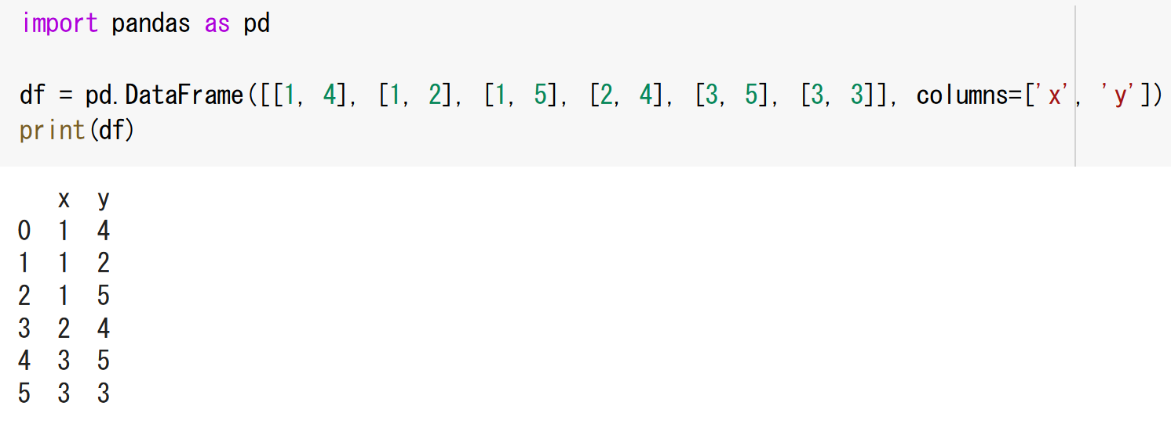
Python の Pandas データフレームを組み立てるプログラム
 | x | y
0 | 1 | 4
1 | 1 | 2
2 | 1 | 5
3 | 2 | 4
4 | 3 | 5
5 | 3 | 3
データフレーム
データフレームの作成と確認表示
データフレームの組み立て，結果は df に代入
df = pd.DataFrame([[1, 4], [1, 2], [1, 5], [2, 4], [3, 5], [3, 3]], columns=['x', 'y'])

Slide 51
Pandas データフレームの主な機能
データ分析
データクリーニング: 欠損データの処理や、データの変換・正規化
時系列データ: 時間属性を含むデータを扱う機能
データの統合: データの結合、マージ、グループ化
【柔軟性】
様々なデータ形式（CSV, Excel, リレーショナルデータベース等）をサポート

Slide 52
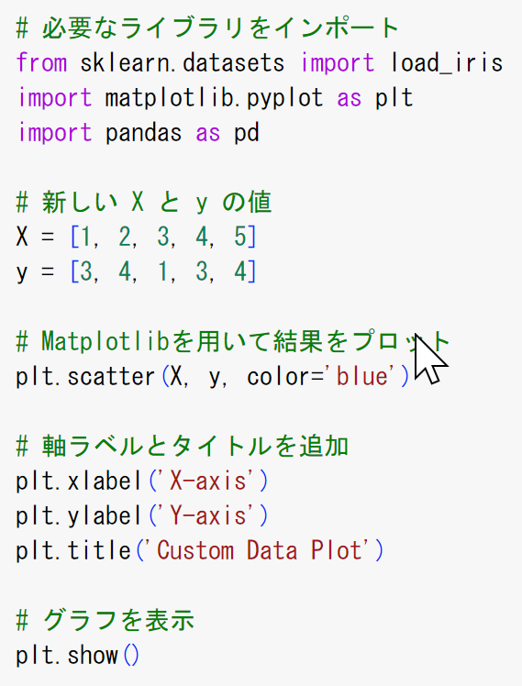
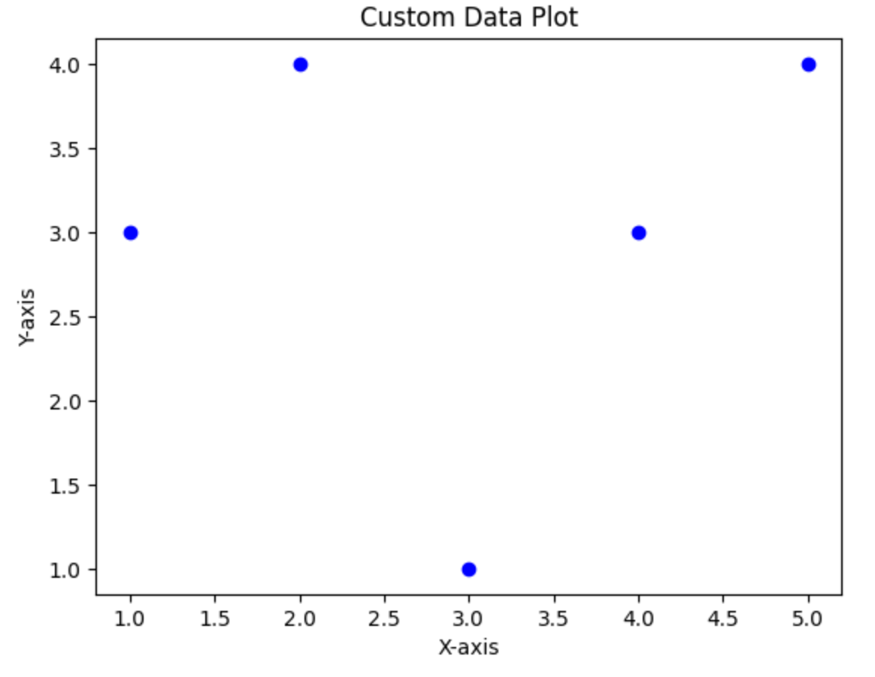
①簡単な散布図

Slide 53
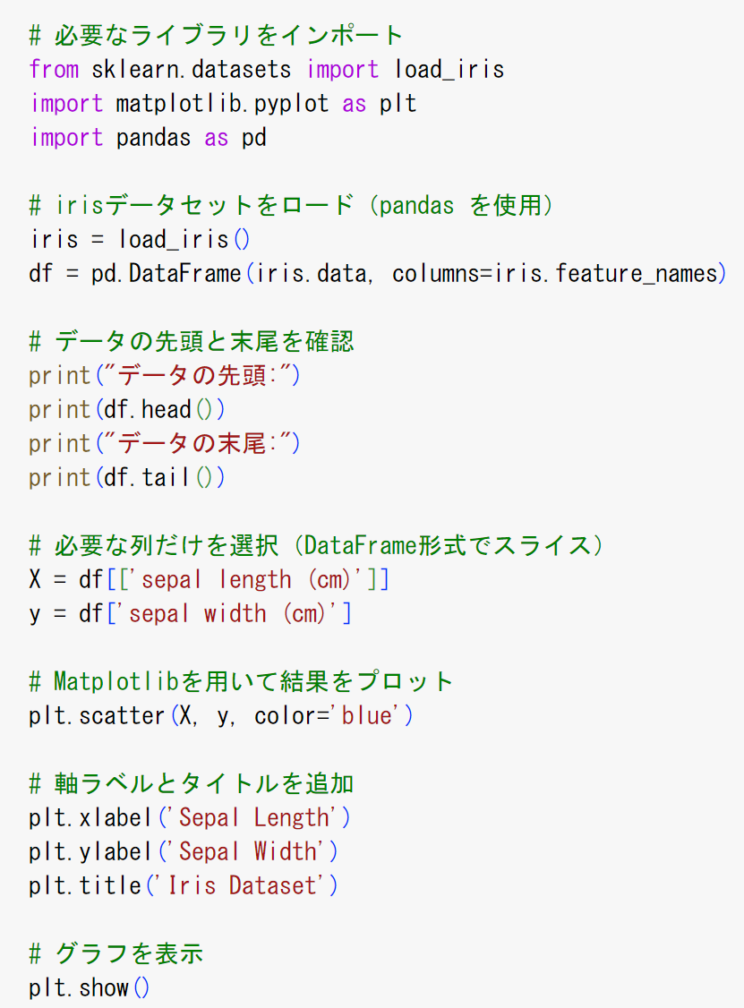
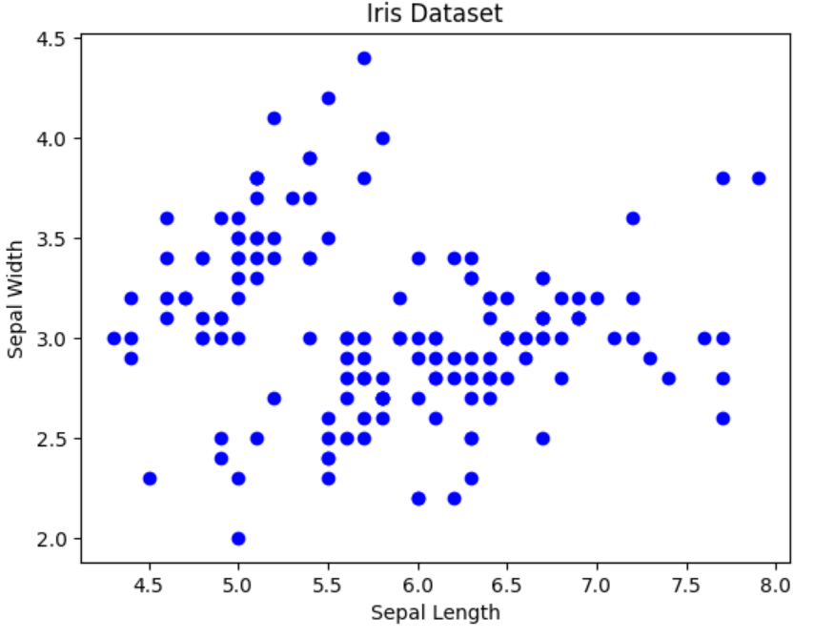
② Iris データセットのロードと散布図
（Pandas データフレームを使用）

Slide 54
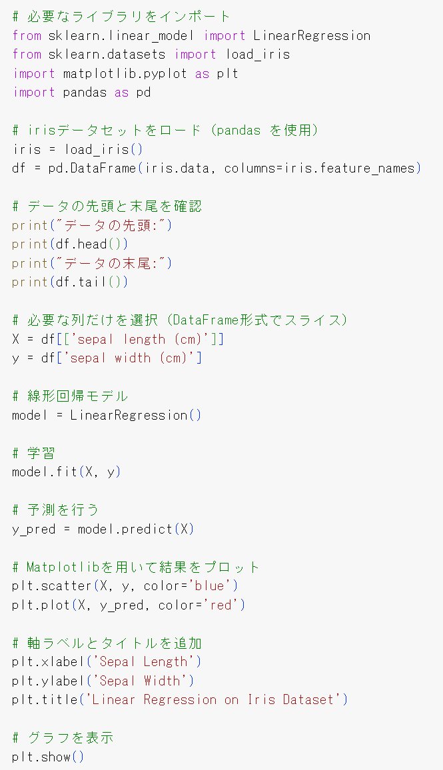
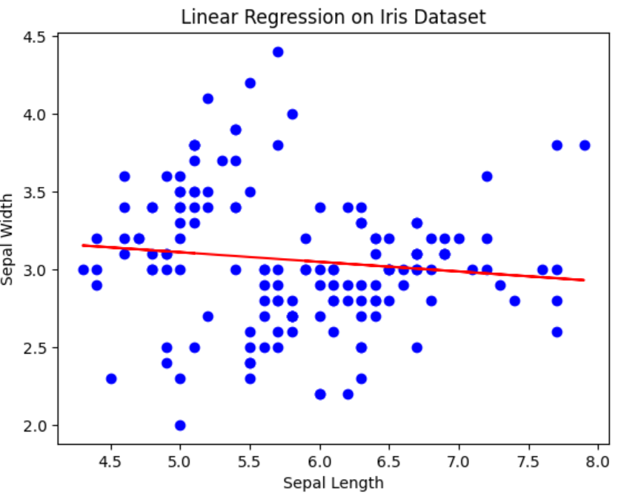
③ 機械学習の例（回帰）
機械学習のうち１つ「回帰」を行う。ここでは、データに最もよく適合する線を求めている

Slide 55
8-5. Python の主な機能

Slide 56
Pythonプログラミングの基礎から応用 - 19の実践的な機能①
【基本的な概念と操作】
1. プログラミングは「コンピュータへの指示書」として機能し、複雑な作業を自動化できる
《プログラム》小計 = 商品価格 * 個数 →計算の自動化
2. データ型の柔軟性：文字列、数値（整数・小数）、真偽値など、様々な種類のデータを扱える
《プログラム》名前 = "山田太郎" →文字列の使用
3. True/Falseを使った論理演算により、複雑な条件判断が可能
《プログラム》合格者数 = (scores >= 80).sum()
→点数が80以上のデータ数を数えるものだけの合計
4. f文字列(変数を文字列に埋め込む方法)を使用することで、テキストと変数を組み合わせた出力が簡単に
《プログラム》print(f"名前: {名前}") →f文字列による変数の埋め込み例

Slide 57
Pythonプログラミングの基礎から応用 - 19の実践的な機能②
【基本的なデータ構造とフロー制御】
5. リストを使用することで、複数のデータをまとめて効率的に管理・処理が可能
《プログラム》果物 = ["りんご", "みかん"] →リストによるデータのまとめ
6. 条件分岐（if文）により、状況に応じて異なる処理を自動的に実行できる
《プログラム》if 点数 >= 80: →点数による合否判定
7. for文による繰り返し処理で、大量のデータを効率的に処理することが可能
《プログラム》for 果物 in 果物リスト: →リストの要素を順番に処理
【プログラムの構造化と信頼性】
8. 関数を作成することで、複雑な処理を再利用可能な形でまとめることができる
《プログラム》def 挨拶する(名前): →関数定義と引数の例

Slide 58
Pythonプログラミングの基礎から応用 - 19の実践的な機能③
【データ処理の基本】
9. データの自動計算：売上計算など、数値データの処理を自動化できる
《プログラム》合計 = 小計 + 消費税 →売上計算の自動化
10. 数値の統計分析：平均、最大値、最低値などを簡単に計算可能
《プログラム》最高点 = max(点数リスト) →最高点を求める統計計算の例
11. pandas(表計算用のデータ分析ツール)ライブラリを使用して、Excelのような表形式のデータ(DataFrame)を効率的に処理・分析できる
《プログラム》df = pd.DataFrame(data) →pandas表データ作成例
12. データの並び替えや絞り込みを、簡単に実現できる
《プログラム》sort_values('売上’) →pandasによるデータ並び替えの例

Slide 59
Pythonプログラミングの基礎から応用 - 19の実践的な機能④
【高度なデータ処理と分析】
13. groupby(データをグループ分けする機能)による集計で、カテゴリごとの分析が容易
《プログラム》groupby('日付').agg →日付ごとの集計
14. rolling(連続するデータの計算方法)による平均の計算など、時系列データの分析が可能
《プログラム》rolling(3).mean() →3日間の平均計算
15. 複数のデータを比較しグラフ化することで、傾向分析が容易に
《プログラム》daily_summary['売上', ['sum', 'mean']]
→日々の売上合計と平均を並べて比較

Slide 60
Pythonプログラミングの基礎から応用 - 19の実践的な機能⑤
【高度な応用】
16. データの可視化：plt(グラフ描画ツール)を使って、グラフや図表でデータを分かりやすく表現することが可能
《プログラム》plt.plot(months, coffee) →折れ線グラフ作成
17. 商品シェアの計算やパーセンテージ分析など、ビジネス分析に活用できる
《プログラム》plt.pie(sizes, labels) →円グラフによる比率表示
18. スクレイピング(Webページから情報を取得すること)機能により、Webページから自動的にデータを収集できる。soup(HTMLを解析するツール)を使用
《プログラム》title = soup.find(‘title’).text →Webページのタイトルを自動で取得
19. インポート(外部のプログラムを取り込むこと)とfromによる外部ライブラリの取り込みで、プログラムの機能を拡張できる
《プログラム》import pandas as pd →外部ライブラリのインポート

Slide 61
Python の主なキーワード
import, from: パッケージ（外部ライブラリなど）のインポート
def: 関数定義
return: 関数の戻り値
if, else, elif: 条件分岐
for, in: 繰り返し（in は繰り返し範囲）
+, -, , /, ==, !=: 基本演算子
True, False
すべてを一度に覚えるということではなく，基礎から応用へと段階的に学習を進めましょう

Slide 62
演習
Python のプログラム例と
説明

Slide 63
① Google Colaboratory のページを開く
https://colab.research.google.com/drive/16epaQjvr38PJbblVff15e8eAHNB0WEOY?usp=sharing
② プログラムや説明や実行結果をよく読む
【目的】
  Python の多様な機能と可能性を知る
  「19の実践的な機能」を網羅した説明である

Slide 64
全体まとめ
Google Colaboratory：クラウドベースのPythonノートブック環境で、GPUも使えて無料。プログラム、実行結果、説明文を1つにまとめて開発できる
Pandas データフレーム：表形式データを効率的に処理できるPythonの機能。データの分析、統合などを柔軟に行える
プログラミングの段階的学習法：基礎から応用へと段階を追って進み、エラーを恐れずに実践を重ねることで、確実にスキルを習得できる
Python の実践的機能：データ分析、機械学習、Web開発など、現代のIT開発に必要な Python の実践的な機能

Slide 65
① Google Colaboratoryで段階的に学ぶプログラミングで実践力向上
Google Colaboratoryでは、クラウドベースの環境で実際にPythonプログラムを動かしながら学習できます。エラーを恐れずに試行錯誤し、基礎から応用へと段階的に進める学習方針により、確実なスキル向上が実現できます。実践的なAI開発スキルにもつながります。
② Pythonの多様な機能習得でデータ分析からAI開発まで視野拡大
Pythonには、Pandasによるデータフレーム処理、グラフ作成、Webスクレイピングなど、現代のIT開発に必要な機能があります。これにより、Web開発、データ分析、AI開発、IoTなど、多様な応用分野に対応できる技術者としての視野が広がります。

